Slide 1
成都睿晓科技有限公司
睿析视界、智晓天下
一家专注于计算机视觉行业应用的人工智能高科技公司

Slide 2
人工智能团队
研发团队：50+人规模，其中博士：15，硕士：40+
国际级前沿研究：在人工智能和图像/视频处理领域，发表了包括IEEE Trans. （TIP、TMM、TMI等）以及CCF A类会议如：CVPR、ACM MM在内的100+篇高水平论文，30+项授权发明专利
项目及落地经验：
主持10+项国家级项目，20+项省部级项目，10+年图像/视频处理及交通背景
项目已在广东省、河南省、山西省、中石油等落地应用
多项省部级奖项：教育部自然科学二等奖、河南省科技进步二等奖……
国际化及研发背景：
团队成员具有美国卡耐基梅隆大学、加拿大英属哥伦比亚大学、新加坡国立大学、香港城市大学等著名高校留学背景
团队成员曾在美国Google大脑、阿里巴巴达摩院、美国迪士尼研究院、腾讯、微软亚洲研究院、旷视科技等企业工作或实习经历

Slide 3


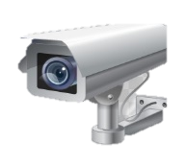

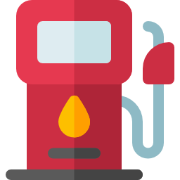




产品及应用领域：人工智能+四大行业应用落地
人工智能
+ 交通
+ 能源/银行
+ 制造/化工
+ 医疗
….
智能交通
城市大脑
高速公路智能路网监控
智能加油站安全管控
智能银行安全监控
智慧服务区管理
智能化工厂安全管控
智能操作规范化管控
智能油库安全管控
智能医疗影像分析
智能两癌辅助筛查
智能行业应用…

Slide 4
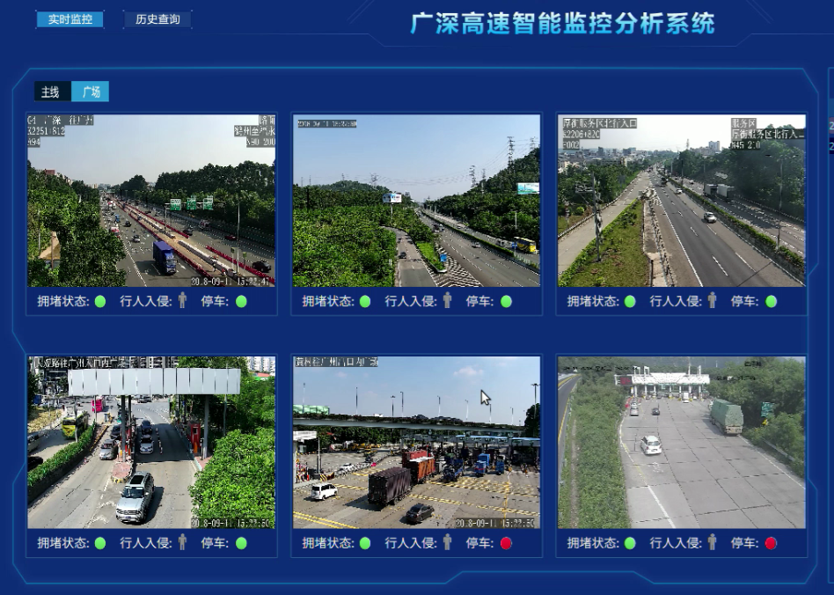
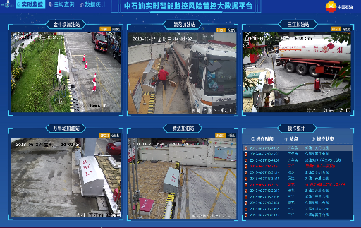
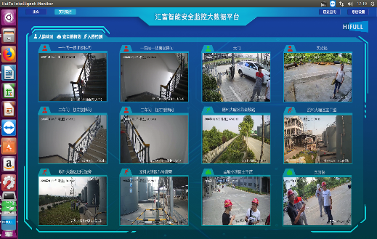
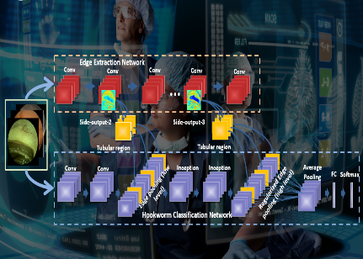
产品及应用领域：人工智能+四大行业应用落地
人工智能
智能交通分析平台
加油站安全风险管控
化工厂智能监控
智能医疗影像分析
….
智能行业应用…

Slide 5
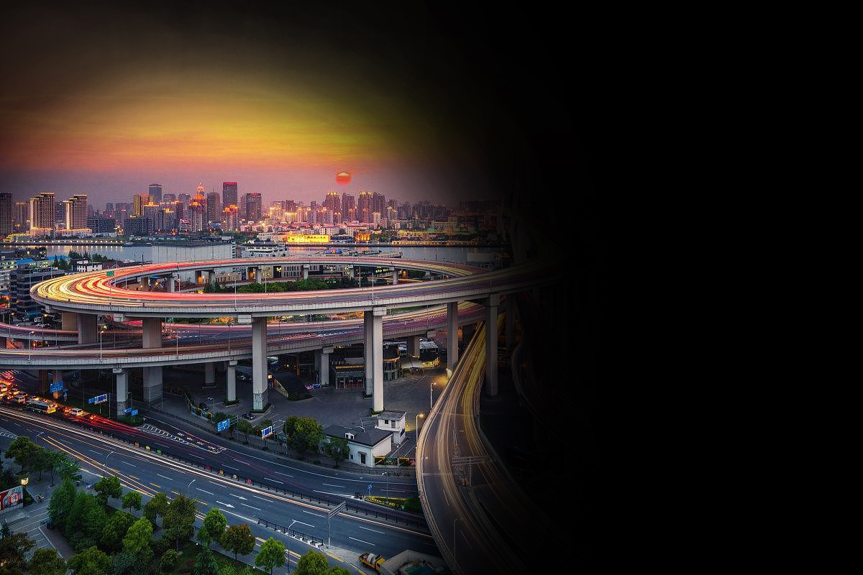


人工智能+交通
高速公路大脑：路网运行状态智能监控
路网运行状态检测、行人检测、流量统计、拥堵检测、停车/逆行事件检测、恶劣天气检测、两客一危检测等
城市大脑：城市道路检测
车型分类、流量检测、违章检测、人员检测/分类/计数、交通控制
智慧服务区：服务区智能监控与管理
拥堵检测、人员/车辆统计、车型分类
轨道交通智能监控：地铁智能监控
车厢拥堵检测、换乘统计、司机操作合规性检测、地铁防控

Slide 6
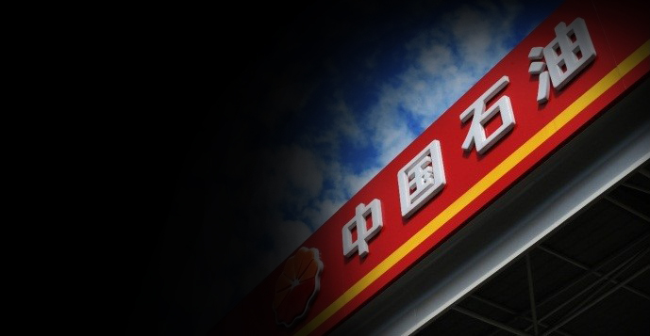

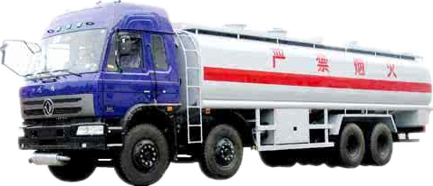
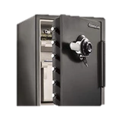
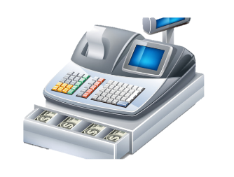

人工智能+加油站：智能服务及风险管控
一、卸油区安全管控
卸油过程合规性检测、人员分类、目标检测、动作识别、状态检测
二、保险柜安全管控
国际领先！
国内首创！
行业先锋！
人员分类、保险柜开关状态检测、人数统计
三、加油区服务及智能管控
车牌识别、车型分类、人员分类、操作引导合规检测、拥堵检测、高峰期检测
四、收银区安全管控
风险防控
智慧感知
POS检测、人员分类、扫码枪识别、非正常形为检测、动作识别
五、油库安全管控
操作合规、铁路卸油、汽车卸油

Slide 7


人工智能+银行：智能风险管控
一、保险柜安全管控
人员分类、保险柜开关状态检测、人数统计
二、ATM机智能检测
人员分类、操作引导合规检测、人数统计
三、收银区安全检测
风险防控
智慧感知
POS检测、人员分类、扫码枪识别、非正常形为检测、动作识别

Slide 8
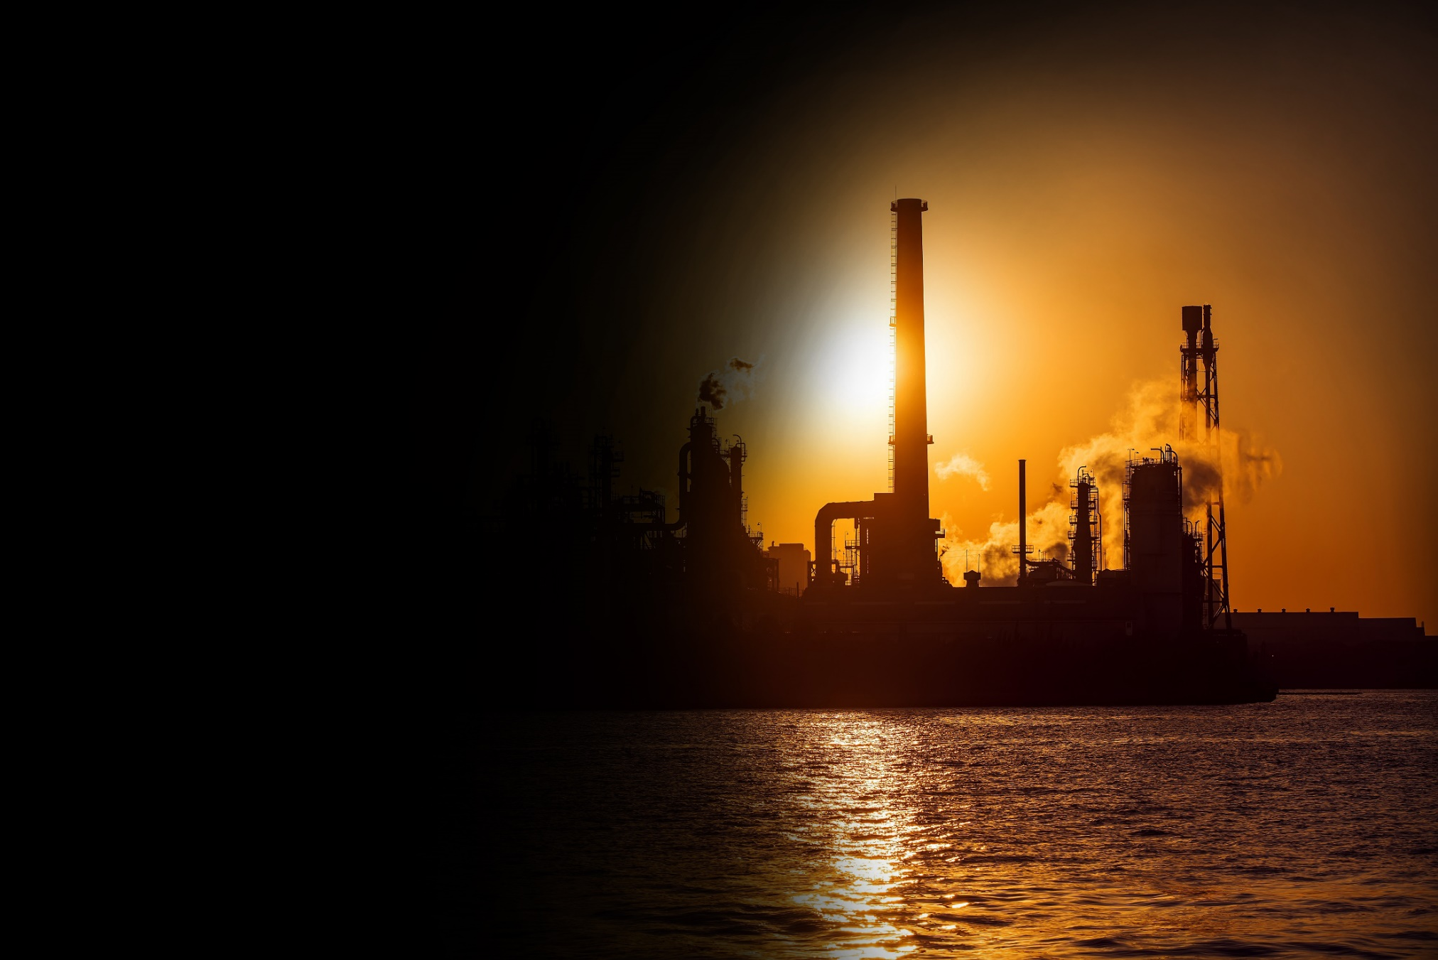


人工智能+化工厂/油库：智能安全监控
区域管控及入侵检测
安全帽检测、入侵检测、人员分类
动作识别
静电夹操作识别、打电话识别、烟火检测
开放环境下人脸识别
大门、楼道开放环境下人脸识别

Slide 9


人工智能+医疗：智能医疗影像辅助分析
胶囊内窥镜图像识别
出血检测、钩虫检测、蛔虫检测
乳腺癌、宫颈癌图像筛查
乳腺癌、宫颈癌筛查
肿瘤区域定位与分割
肺癌检测、图像分类

